Slide 1
等价类划分

Slide 2
等价类划分方法
将程序可能的输入数据分成若干个子集，从每个子集选取一个代表性的数据作为测试用例，等价类是某个输入域的子集，在该子集中每个输入数据的作用是等效的
分为有效等价类和无效等价类。有效等价类是有意义的、合理的输入数据，可检查程序是否实现了规格说明中所规定的功能和性能。无效等价类与有效等价类的意义相反
在分析需求规格说明的基础上划分等价类，列出等价类表
设计测试用例时，要同时考虑这两种等价类。因为软件不仅要能接收合理的数据，也要能经受意外的考验。经过正反的测试才能确保软件具有更高的可靠性。
i₁
i₄
i₂
i₃
all inputs

Slide 3
确定等价类的方法
在输入条件规定了取值范围或值的个数的情况下，则可以确立一个有效等价类和两个无效等价类
less than range
in range
greater than range
less than value
value
greater than value

Slide 4
例1
某在线考试系统规定，考生的准考证号格式为10位数字，且必须在2023000001至2023999999之间。若准考证号小于2023000001，系统将提示“准考证号不存在！”；若准考证号大于2023999999，系统将提示“准考证号无效！”。请使用​​等价类划分法​​为此验证功能设计测试用例。（准考证号为10位数字字符）

Slide 5
例1
第一步：划分等价类​​
可划分1个有效等价类和若干个无效等价类。
输入数据（或输入条件） | 有效等价分类 | 无效等价分类
准考证号 | 10位有效数字字符 (1) | 有非数字字符 (5)
 |  | 位数小于10 (6)
 |  | 位数大于10 (7)
数值范围 | 在2023000001～2023999999之间 (2) | < 2023000001 (8)
 |  | > 2023999999 (9)

Slide 6
例1
第二步：为有效等价类设计测试用例​​
为验证功能有效等价类设计测试用例。Test Case 1测试用例就可以覆盖编号为(1)、(2)的有效等价类。
测试用例 | 输入数据 | 预期输出 | 测试范围
​​Test Case 1​​ | ​​2023500000​​ | ​​验证通过​​ | ​​(1), (2)​

Slide 7
例1
第三步：为无效等价类设计测试用例​​
为验证功能无效等价类设计测试用例。
测试用例 | 输入数据 | 预期输出 | 测试范围
​​Test Case 1​​ | 20235a0000 | 输入错误提示 | （5）
​​Test Case 2​​ | 202350000 | 输入错误提示 | （6）
​​Test Case 3​​ | 20235000000 | 输入错误提示 | （7）
​​Test Case 4​​ | 2022999999 | 准考证号不存在！ | （8）
​​Test Case 5​​ | 2024000000 | 准考证号无效！ | （9）

Slide 8
白盒测试-条件组合覆盖

Slide 9
6.6 条件组合测试
条件组合覆盖的基本思想是设计足够的测试用例，使得判断中每个条件的所有可能至少出现一次，并且每个判断本身的判定结果也至少出现一次。
每个判定中所有条件取值的所有可能组合至少出现一次
它与条件覆盖的差别是它不是简单地要求每个条件都出现“真”与“假”两种结果，而是要求让这些结果的所有可能组合都至少出现一次

Slide 10
示例 (1) 根据代码实现：条件组合测试
答：1.流程图如下
1
M
K
2
m > 1 and n > 0
T
x = x / m
3
F
N
J
m > 3 or x > 1
4
T
x = x + 1
5
F
P
x = n + x

Slide 11
示例 (1)
2.组合情况分析如下：
判定m>1 and n>0为真时记为M,为假时记为-M
判定m>3 or x>1为真时记为N,为假时记为-N
条件m>1为真时记为T1,为假时记为F1
条件n>0为真时记为T2,为假时记为F2
条件m>3为真时记为T3,为假时记为F3
条件x>1为真时记为T4,为假时记为F4
组合编号 | 覆盖条件取值 | 判定取值 | 判定-条件组合
1 | T1，T2 | M | m>1，n>0，M取真
2 | T1，F2 | -M | m>1，n<=0，M取假
3 | F1，T2 | -M | m<=1，n>0，M取假
4 | F1，F2 | -M | m<=1，n<=0，M取假
5 | T3，T4 | N | m>3，x>1，N取真
6 | T3，F4 | N | m>3，x<=1，N取真
7 | F3，T4 | N | m<=3，x>1，N取真
8 | F3，F4 | -N | m<=3，x<=1，N取假

Slide 12
设计测试用例
3.测试用例表如下：
测试用例 | 覆盖条件 | 覆盖路径 | 覆盖组合
输入：m=4，n=1，x=8 输出：m=4，n=1，x=4 | T1，T2，T3，T4 | P1（1-2-4） | 1，5
自行补充 | T1，F2，T3，F4 | P3（1-3-4） | 2，6
自行补充 | F1，T2，F3，T4 | P3（1-3-4） | 3，7
自行补充 | F1，F2，F3，F4 | P4（1-3-5） | 4，8

Slide 13
junit单元测试

Slide 14
import org.junit.*;
import static org.junit.Assert.*;
public class UserLoginTest {
private LoginService loginService;
// 初始化测试环境
@___Before________
public void setUp() {
loginService = new LoginService();
}
// 清理测试环境
@___ After _________
public void tearDown() {
loginService = null;
}
// 测试内容在下一页PPT
......
}

Slide 15
// 测试正常登录（用户名密码正确）
@___ Test ___
public void testSuccessfulLogin() {
// 模拟正确的用户名和密码
String username = "testUser";
String password = "correctPass123";
boolean loginResult = loginService.login(username, password);
assertTrue("Login should succeed with correct credentials.", loginResult);
// 期望 loginResult 为 true，为假会显示内容
}
// 测试登录失败（用户名不存在）
@Test
public void testFailedLogin() {
// 模拟不存在的用户名
String username = "nonExistentUser";
String password = "anyPassword";
boolean loginResult = loginService.login(username, password);
assertFalse("Login should fail with non-existent username.", loginResult);
}

Slide 16
判定表

Slide 17
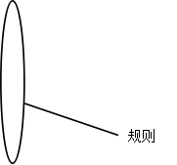
判定表元素
条件桩，列出问题的所有条件
动作桩：列出可能针对问题所采取的操作
条件项：针对所列条件的具体赋值
动作项：列出在条件项（各种取值）组合情况下应该采取的动作。
规则：任何一个条件组合的特定取值及其相应要执行的操作。
规则选项 |  |  | 1 | 2 | 3 | 4 | 5 | 6
原因（输入） | 行政管理员工 | 1 | 1 | 1 | 1 | 0 | 0 | 0
 | 一线生产员工 | 2 | 0 | 0 | 0 | 1 | 1 | 1
 | 严重过失 | 3 | 1 | 0 | 0 | 1 | 0 | 0
 | 过失 | 4 | 0 | 1 | 0 | 0 | 1 | 0
结果（输出） | 扣年终奖的4% | 21 | 0 | 1 | 0 | 0 | 0 | 0
 | 扣年终奖的6% | 22 | 1 | 0 | 0 | 0 | 1 | 0
 | 扣年终奖的10% | 23 | 0 | 0 | 0 | 1 | 0 | 0
条件桩 | 条件项
动作桩 | 动作项

Slide 18
判定表方法步骤
列出所有的条件桩和动作桩；
填入条件项；
填入动作项，制定初始判定表；
简化、合并相似规则或者相同动作
规则选项 |  |  | 1 | 2 | 3 | 4 | 5 | 6
原因（输入） | 行政管理员工 | 1 | 1 | 1 | 1 | 0 | 0 | 0
 | 一线生产员工 | 2 | 0 | 0 | 0 | 1 | 1 | 1
 | 严重过失 | 3 | 1 | 0 | 0 | 1 | 0 | 0
 | 过失 | 4 | 0 | 1 | 0 | 0 | 1 | 0
结果（输出） | 扣年终奖的4% | 21 | 0 | 1 | 0 | 0 | 0 | 0
 | 扣年终奖的6% | 22 | 1 | 0 | 0 | 0 | 1 | 0
 | 扣年终奖的10% | 23 | 0 | 0 | 0 | 1 | 0 | 0

Slide 19
判定表驱动法设计测试用例
【例5-11】学生共考三门课程，语文、数学、英语，如果有一门以上课程不及格，就将这三门课程打印出来，否则输出信息W。试用判定表驱动法设计测试用例。
解：
第一步：列出条件桩和动作桩
条件桩：​
C1: 语文是否不及格（是：C1 / 否：C2）
C2: 数学是否不及格（是：M1 / 否：M2）
C3: 英语是否不及格（是：E1 / 否：E2）
动作桩：​
A1: 打印三门课程
A2: 输出信息 W

Slide 20
判定表驱动法设计测试用例
【例5-11】学生共考三门课程，语文、数学、英语，如果有一门以上课程不及格，就将这三门课程打印出来，否则输出信息W。试用判定表驱动法设计测试用例。
解：
第二步：填写完整判定表
1）变量：Chinese
C1：0≤Chinese＜60
C2：60≤Chinese≤100
2）变量：Math
M1：0≤Math＜60
M2：60≤Math≤100
3）变量：English
E1：0≤English＜60
E2：60≤English≤100

Slide 21
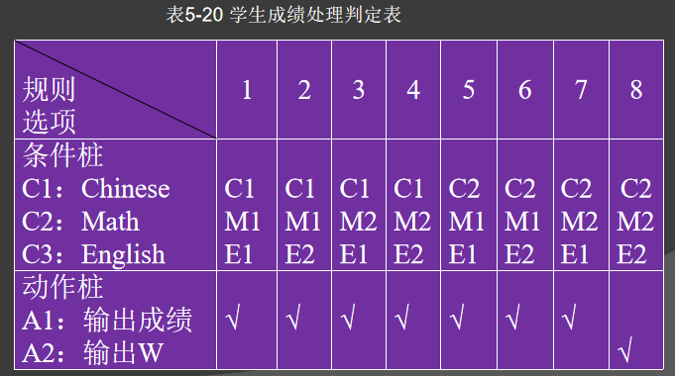
判定表驱动法设计测试用例
【例5-11】学生共考三门课程，语文、数学、英语，如果有一门以上课程不及格，就将这三门课程打印出来，否则输出信息W。试用判定表驱动法设计测试用例。
解：
第三步：创建判定表
根据题意创建如表5-20所示的判定表。

Slide 22
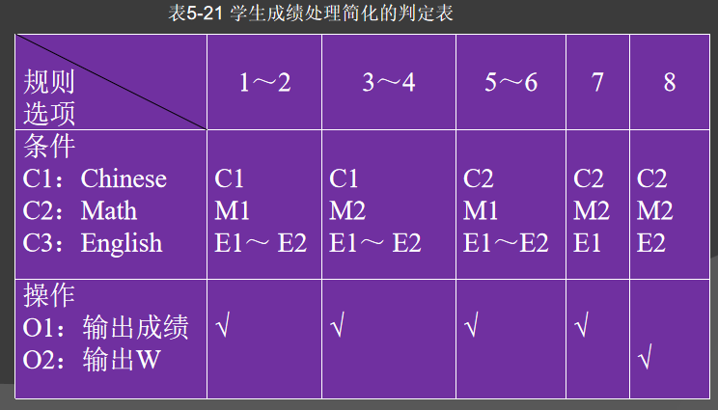
判定表驱动法设计测试用例
【例5-11】学生共考三门课程，语文、数学、英语，如果有一门以上课程不及格，就将这三门课程打印出来，否则输出信息W。试用判定表驱动法设计测试用例。
解：
第四步：简化判定表（仅一个条件取值不同）
经过合并简化的判定表，如表5-21所示。

Slide 23
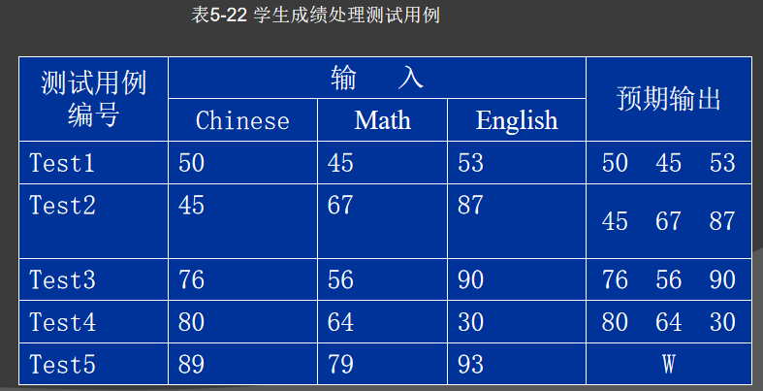
判定表驱动法设计测试用例
【例5-11】学生共考三门课程，语文、数学、英语，如果有一门以上课程不及格，就将这三门课程打印出来，否则输出信息W。试用判定表驱动法设计测试用例。
解：
第五步：设计测试用例

Slide 24
健壮性边界值分析法

Slide 25
健壮边界值方法
函数y = f (x₁,x₂) 输入变量的取值范围分别为:x₁ ∈[a,b], x₂ ∈ [c,d] ,
X₂
x₁ ：a-,a,a+,(中),b-,b,b+
x₂ ：c-,c,c+,(中),d-,d,d+
d
c
a
b
X₁
健壮边界值

Slide 26
健壮边界值方法
某烟酒商店主要销售某种品牌的白酒、红酒和啤酒。白酒、红酒和啤酒的单价分别为500元、600元和20元，商店每月最多只允许销售100瓶白酒、 200瓶红酒和 1000瓶啤酒。根据销售业绩，商店每月计算利润收入。

Slide 27
健壮边界值方法
用例编号 | 输入数据（单位：瓶） |  |  | 预期输出（单位：元） | 备注
 | 白酒 | 红酒 | 啤酒
01 | 50 | 100 | 500 | 略 | 基础用例
02 | -1 | 100 | 500 | 无效 | 白酒的边界
03 | 0 | 100 | 500 | 略 | 白酒的边界
04 | 1 | 100 | 500 | 略 | 白酒的边界
05 | 99 | 100 | 500 | 略 | 白酒的边界
06 | 100 | 100 | 500 | 略 | 白酒的边界
07 | 101 | 100 | 500 | 无效 | 白酒的边界
08 | 50 | -1 | 500 | 无效 | 红酒的边界
09 | 50 | 0 | 500 | 略 | 红酒的边界
10 | 50 | 1 | 500 | 略 | 红酒的边界
11 | 50 | 199 | 500 | 略 | 红酒的边界
12 | 50 | 200 | 500 | 略 | 红酒的边界
13 | 50 | 201 | 500 | 无效 | 红酒的边界
14 | 50 | 100 | -1 | 无效 | 啤酒的边界
15 | 50 | 100 | 0 | 略 | 啤酒的边界
16 | 50 | 100 | 1 | 略 | 啤酒的边界
17 | 50 | 100 | 999 | 略 | 啤酒的边界
18 | 50 | 100 | 1000 | 略 | 啤酒的边界
19 | 50 | 100 | 1001 | 无效 | 啤酒的边界
答：根据就公式：6n+1，每个变量的6个边界值：3×6=18个，基础用例：1个，一共18+1=19个。

Slide 28
独立路径测试

Slide 29
画出控制流图，计算环形复杂度，独立路径及测试用例
void test(int m, int n)
{
int x = 0;
int y = 0;
① while (m > 0)
{
② if (n == 0)
{
③ x = y + 2; break; // 如果n为0，则在第一次迭代后退出循环
}
else
{
④ if (n == 1)
{
⑤ y = 10;
}
else
{
⑥ y = y + 20;
}
⑦ m= m -1;
}
}
⑧}

Slide 30
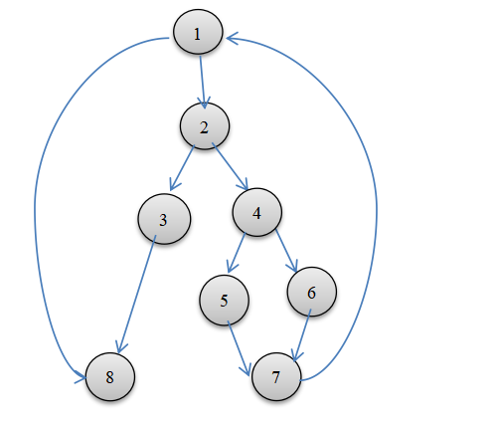
作业：画出控制流图，计算环形复杂度，独立路径及测试用例
void test(int m, int n)
{
int x = 0;
int y = 0;
① while (m > 0)
{
② if (n == 0)
{
③ x = y + 2; break; // 如果n为0，则在第一次迭代后退出循环
}
else
{
④ if (n == 1)
{
⑤ y = 10;
}
else
{
⑥ y = y + 20;
}
⑦ m= m -1;
}
}
⑧}
答: 1.对应的控制流图如下图所示。

Slide 31
作业：画出控制流图，计算环形复杂度，独立路径及测试用例
2. V(G)=3+1=4 （有3个二分支节点，分别是1、2、4）
3:独立路径如下：
第一条：①→⑧
第二条：①→②→③→⑧
第三条：①→②→④→⑤→⑦→①→⑧
第四条：①→②→④→⑥→⑦→①→⑧

Slide 32
作业：画出控制流图，计算环形复杂度，独立路径及测试用例
4.根据独立路径设计测试用例（输入数据：m, n，输出数据：x，y）对应的测试用例如下表所示。
测试用例编号 | 输入数据 | 预期输出 | 覆盖路径
CASE1 | m=0 n=0 | x=0 y=0 | ①→⑧
CASE2 | m=1 n=0 | x=2 y=0 | ①→②→③→⑧
CASE3 | m=1 n=1 | x=0 y=10 | ①→②→④→⑤→⑦→①→⑧
CASE4 | m=1 n=2 | x=0 y=20 | ①→②→④→⑥→⑦→①→⑧

